Slide 1

Método de Inserción Binaria
Materia: Algoritmos y Estructura de Datos
Alumno: López Valencia Luis Angel
Matricula: 1262057
Profesora: Palacios Guerrero Alma Leticia

Slide 2
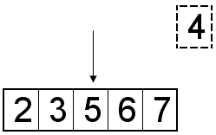
¿Qué es el método de inserción binaria?
El método de ordenamiento, inserción binaria, es una mejora del método de ordenación por inserción directa. La mejora consiste en realizar una búsqueda binaria en lugar de una búsqueda secuencial, para insertar el elemento en la posición que le corresponde.

Slide 3


Origen del método
El algoritmo cuenta con una licencia de código abierto MIT/X11 y se puede deducir que el algoritmo se originó en el Instituto de Tecnología de Massachusetts (MIT).

Slide 4
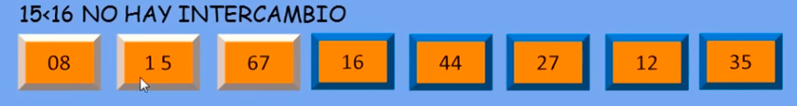
Características de implementación
El método consiste en tomar cada elemento del arreglo para ser ordenado, y lo compara con los que se encuentran en posiciones anteriores o posteriores a la del centro del arreglo. Este ordenamiento es recomendable sólo cuando n es pequeña.

Slide 5
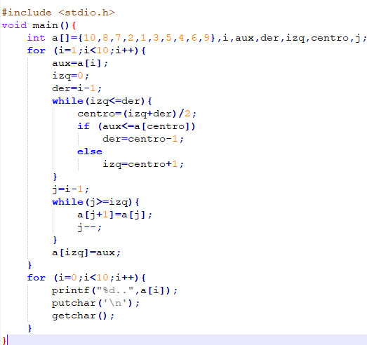
Código Fuente
Centro =(Izq + Der)/2
Si aux<L[centro]
Case 1: Der=centro-1
Case 2: Izq=centro+1
Izq=0 Centro=0
Der=1
10
7
8
1
Izq=0
Centro=1
Der=2
7
10
8
1
2do Centro=0
1er Centro=1
2do Der=2
1er
Der=3
Izq=0
7
8
10
1
1
7
8
10

Slide 6
2- Mientras izq MENOR o IGUAL der
1- Inicializamos las variables
Izq=0
Der= i-1 Aux=[i]
Centro= (0+0)/2
Calculamos el centro
centro=(izq+der)/2
Izq=0
Der=0
10
7
8
1
Aux=7
i=1

Slide 7
Si aux es menor al centro (Aux<= [centro]) 7<10
Caso 1: Der=Centro-1
Centro=0
Caso 2: Izq=Centro+1
Izq=0
Der=0
10
7
8
1
Aux=7
i=1

Slide 8
Si aux es menor al centro (Aux<= [centro]) 7<10
Caso 1: Der=Centro-1
Centro=0
Caso 2: Izq=Centro+1
Der=-1
Izq=0
10
7
8
1
Aux=7
i=1

Slide 9
2- Mientras izq MENOR o IGUAL der
Centro=0
Recorrer
Calculamos el centro
centro=(izq+der)/2
Der=-1
Izq=0
j=i-1 while(j>=izq){ recorre j--
}
10
10
8
1
Aux=7
j=0
i=1

Slide 10
2- Mientras izq MENOR o IGUAL der
Centro=0
Recorrer
Calculamos el centro
centro=(izq+der)/2
Der=1
Izq=0
j=i-1 while(j>=izq){ recorre j--
}
10
10
8
1
Aux=7
j=0
i=1

Slide 11
Si ya se recorrió los números, entonces se inserta el aux en la posición de izq. L[izq]=Aux
Centro=0
Der=1
Izq=0
j=i-1 while(j>=izq){ recorre j--
}
7
10
8
1
j=-1
Aux=7
i=1

Slide 12
2- Mientras izq MENOR o IGUAL der
1- Inicializamos las variables otra vez
Izq=0
Der= i-1 Aux=[i]
Centro= (0+1)/2
Calculamos el centro
centro=(izq+der)/2
Izq=0
Der=1
7
10
8
1
Aux=8
i=2

Slide 13
Si aux es menor al centro (Aux<= centro) 8<=7?
Caso 1: Der=Centro-1
Centro=0
Caso 2: Izq=Centro+1
Izq=0
Der=1
7
10
8
1
Aux=8
i=2

Slide 14
Si aux es menor al centro (Aux<= centro) 8<=7?
Caso 1: Der=Centro-1
Centro=0
Caso 2: Izq=Centro+1
Izq=1
Der=1
7
10
8
1
Aux=8
i=2

Slide 15
2- Mientras izq MENOR o IGUAL der
Centro=(1+1)/2
Recorrer
Calculamos el centro
centro=(izq+der)/2
Izq=1
Der=1
7
10
8
1
Aux=8
i=2

Slide 16
Si aux es menor al centro (Aux<= centro) 8<=10?
Caso 1: Der=Centro-1
Centro=1
Caso 2: Izq=Centro+1
Izq=1
Der=1
7
10
8
1
Aux=8
i=2

Slide 17
2- Mientras izq MENOR o IGUAL der
Calculamos el centro
centro=(izq+der)/2
Centro=1
Recorrer
Der=0
Izq=1
j=i-1 while(j>=izq){ recorre j--
}
7
10
10
1
Aux=8
j=1
i=2

Slide 18
Si ya se recorrió los números, entonces se inserta el aux en la posición de izq. L[izq]=Aux
Centro=1
Der=0
Izq=1
7
8
10
1
j=i-1 while(j>=izq){ recorre j--
}
j=0
Aux=8
i=2

Slide 19
2- Mientras izq MENOR o IGUAL der
1- Inicializamos las variables otra vez
Izq=0
Der= i-1 Aux=[i]
Centro= (0+2)/2
Calculamos el centro
centro=(izq+der)/2
Izq=0
Der=2
7
8
10
1
Aux=1
i=3

Slide 20
Si aux es menor al centro (Aux<= [centro]) 1<=8?
Caso 1: Der=Centro-1
Centro=1
Caso 2: Izq=Centro+1
Izq=0
Der=2
7
8
10
1
Aux=1
i=3

Slide 21
2- Mientras izq MENOR o IGUAL der
Centro=1
Calculamos el centro
centro=(izq+der)/2
Recorrer
Izq=0
Der=0
7
8
10
1
Aux=1
i=3

Slide 22
2- Mientras izq MENOR o IGUAL der
Centro= (0+0)/2
Calculamos el centro
centro=(izq+der)/2
Recorrer
Izq=0
Der=0
7
8
10
1
Aux=1
i=3

Slide 23
Si aux es menor al centro (Aux<= [centro]) 1<=7?
Caso 1: Der=Centro-1
Centro= 0
Caso 2: Izq=Centro+1
Izq=0
Der=0
7
8
10
1
Aux=1
i=3

Slide 24
Si aux es menor al centro (Aux<= [centro]) 1<=7?
Caso 1: Der=Centro-1
Centro= 0
Caso 2: Izq=Centro+1
Der=-1
Izq=0
7
8
10
1
Aux=1
i=3

Slide 25
2- Mientras izq MENOR o IGUAL der
Centro= 0
Calculamos el centro
centro=(izq+der)/2
Recorrer
Der=-1
Izq=0
j=i-1 while(j>=izq){ recorre j--
}
7
8
10
1
Aux=1
j=2
i=3

Slide 26
2- Mientras izq MENOR o IGUAL der
Centro= 0
Calculamos el centro
centro=(izq+der)/2
Recorrer
Der=-1
Izq=0
j=i-1 while(j>=izq){ recorre j--
}
7
8
10
10
Aux=1
j=1
i=3

Slide 27
2- Mientras izq MENOR o IGUAL der
Centro= 0
Calculamos el centro
centro=(izq+der)/2
Recorrer
Der=-1
Izq=0
j=i-1 while(j>=izq){ recorre j--
}
7
8
8
10
Aux=1
j=0
i=3

Slide 28
2- Mientras izq MENOR o IGUAL der
Centro= 0
Calculamos el centro
centro=(izq+der)/2
Recorrer
Der=-1
Izq=0
j=i-1 while(j>=izq){ recorre j--
}
7
7
8
10
Aux=1
j=-1
i=3

Slide 29
Si ya se recorrió los números, entonces se inserta el aux en la posición de izq. L[izq]=Aux
Centro= 0
Der=-1
Izq=0
1
7
8
10
j=-1
Aux=1
i=3

Slide 30
ORDENADA
1
7
8
10

Slide 31
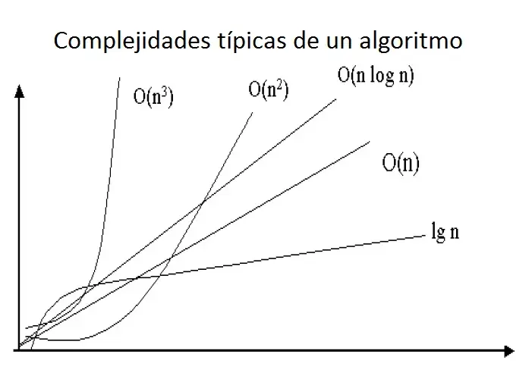
Tiempo de ejecución
En el mejor de los casos, el arreglo estará inicialmente ordenado. F(n) = Ω(n).
En el peor de los casos, el arreglo estará inversamente ordenado . F(n) = O(n^2 ) .
Cualquier otro caso sería F(n) = nLogn

Slide 32
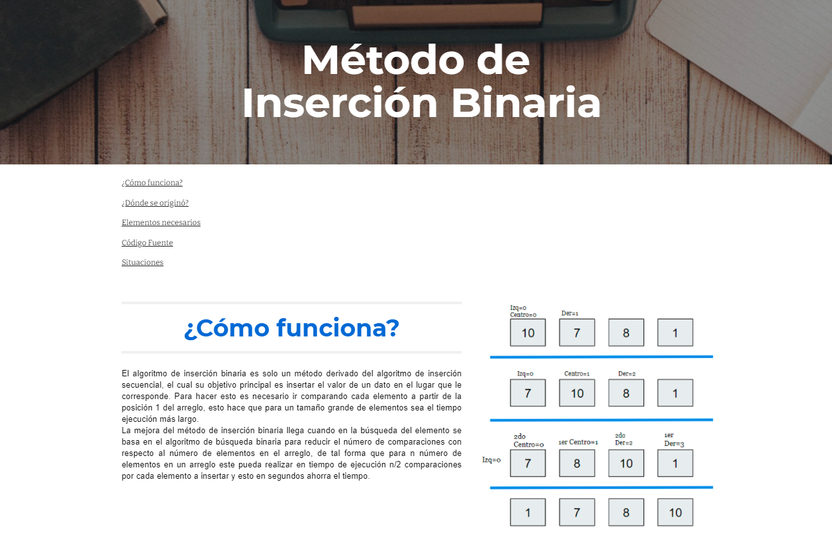
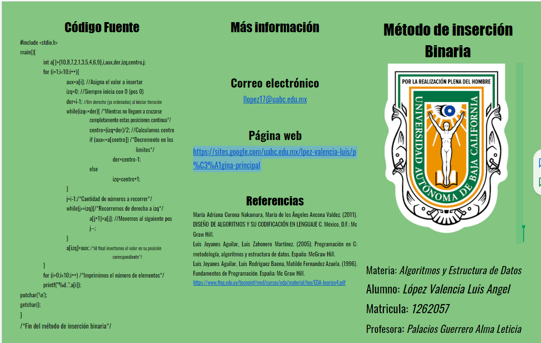
Página web
Folleto
https://docs.google.com/document/d/1fvuFxBHEnK-OZgIwV898DIfnsNswKg2P9BDynxrwUNg/edit?usp=sharing
https://sites.google.com/uabc.edu.mx/lpez-valencia-luis/p%C3%A1gina-principal

Slide 33
Referencias
http://ri.uaemex.mx/bitstream/handle/20.500.11799/67166/secme-32643.pdf?sequence=1#:~:text=El%20m%C3%A9todo%20por%20inserci%C3%B3n%20binaria,que%20ya%20se%20encuentra%20ordenado.
María Adriana Corona Nakamura, María de los Ángeles Ancona Valdez. (2011). DISEÑO DE ALGORITMOS Y SU CODIFICACIÓN EN LENGUAJE C. México, D.F.: Mc Graw Hill.
Luis Joyanes Aguilar, Luis Zahonero Martínez. (2005). Programación en C: metodología, algoritmos y estructura de datos. España: McGraw Hill.
Luis Joyanes Aguilar, Luis Rodriguez Baena, Matilde Fernandez Azuela. (1996). Fundamentos de Programación. España: Mc Graw Hill.

